Slide 1

Día, Fecha: | Sábado 00 / 00 / 2025
Hora de inicio: | 00:00
Modelación y Simulación 2 Sección #
Nombre del auxiliar

Slide 2
Anuncios
Transportadores
Workers
Vehiculos
Lift Truck

Slide 3
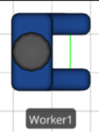
WORKER
Trabajador
El trabajador es utilizado para mover Recursos que son tomados (seized) y liberados (released) por una tarea. También es usado para mover tareas de un lugar a otro
Se puede utilizar un trabajador para transportar objetos de entidad entre ubicaciones de nodos.

Slide 4
WORKER
Trabajador
Resource Logic
  Capacity Type
    Fixed Work
    Schedule
  Routing Logic
    Initial Node (Home)
  Transport Logic
    Initital Ride Capacity
    Load Time
    Unload Time

Slide 5
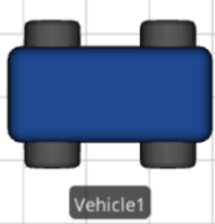
VEHICLE
Vehículo
Es un agente tipo transportador, es decir, que tiene la capacidad de recoger, transportar y dejar otras entidades.
Simula el comportamiento de un vehículo de la vida real

Slide 6
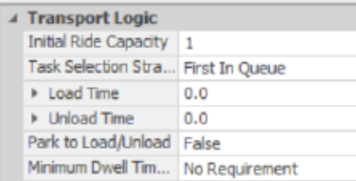
VEHICLE
Vehículo
Transport Logic
  Initial Ride Capacity: establece la capacidad de carga inicial del transportador.
  Task Selection Strategy: indica la estrategia utilizada por el objeto para seleccionar su próxima tarea de recogida o entrega.
  Load Time: establece el tiempo requerido para que el objeto pueda cargar una entidad.

Slide 7
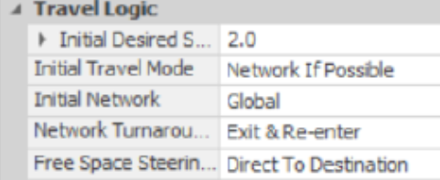
VEHICLE
Vehículo
Travel Logic
  Initial Desired Speed: define el valor inicial de la velocidad del objeto.
  Initial Travel Mode: define el modo de viaje inicial para el objeto.
  Initial Network: define la red inicial que seguirá el objeto para realizar su recorrido.

Slide 8
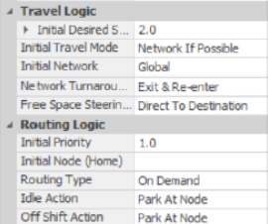
VEHICLE
Vehículo
Travel Logic
  Free Space Steering Behavior: define el comportamiento utilizado para dirigir el objeto cuando viaja en el espacio libre hacia un destino.
Routing Logic
  Initial Priority: define el valor de prioridad inicial para el objeto.

Slide 9
VEHICLE
Vehículo
Routing Logic
  IInitial Node (Home): define la ubicación inicial del objeto, proporcionándole un nodo origen, el cual hará efecto al inicio de la ejecución de la simulación.
  Routing Type: especifica el comportamiento de enrutamiento del objeto.

Slide 10
VEHICLE
Vehículo
Routing Logic
  Idle Action: especifica la acción que realizará el objeto cuando ya no tenga ninguna tarea que realizar.
  Off Shift Action: define la acción que realizará el objeto cuando termina su horario de trabajo. Si el objeto se encuentra ocupado o transportando terminará primero sus tareas.

Slide 11
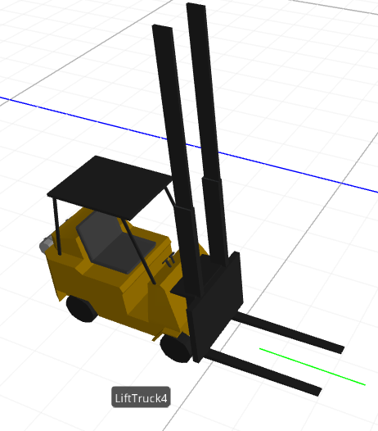
LIFT TRUCK
Montacargas
El Lift Truck en Simio es un recurso móvil utilizado para transportar entidades entre diferentes ubicaciones dentro de un modelo de simulación, como en un almacén o un sistema de producción.
Funcionamiento básico:
  Puede cargar una o más entidades, dependiendo de su capacidad configurada.
  Utiliza una estrategia de selección de tareas para determinar cuál tarea realizar a continuación.
  Se mueve entre nodos de red o directamente a sus destinos, siguiendo un modo de viaje específico (por ejemplo, utilizando una red de caminos si es posible).
  Tiene tiempos configurables para cargar y descargar entidades, y puede realizar estas acciones en ubicaciones específicas, como racks o estaciones de trabajo.

Slide 12
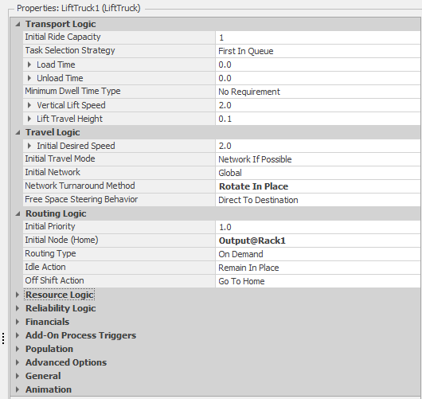
LIFT TRUCK
Montacargas
Transport Logic
  Initial Ride Capacity: Define la capacidad inicial de transporte del camión de elevación, es decir, cuántas entidades puede transportar a la vez.
  Load Time: Tiempo que toma cargar una entidad en el camión de elevación.
  Unload Time: Tiempo que toma descargar una entidad del camión de elevación.
  Minimum Dwell Time Type: Tipo de tiempo mínimo de permanencia, es decir, cuánto tiempo debe permanecer el camión en una ubicación antes de moverse al siguiente destino. Por defecto está configurado como No Requirement, lo que significa que no hay un tiempo mínimo establecido.
  Vertical Lift Speed: Velocidad de elevación vertical del camión.
  Lift Travel Height: Altura máxima a la que el camión puede elevarse.

Slide 13
LIFT TRUCK
Montacargas
Travel Logic
  Initial Desired Speed: Velocidad deseada inicial del camión.
  Initial Travel Mode: Modo de viaje inicial. Aquí se muestra Network If Possible, lo que significa que el camión usará una red de caminos si es posible.
  Initial Network: Red inicial a utilizar. Configurado como Global, lo que indica que puede utilizar cualquier red disponible en el modelo.
  Network Turnaround Method: Método que el camión usa para darse la vuelta en la red. Configurado en Rotate In Place, lo que significa que el camión girará en su lugar para cambiar de dirección.
  Free Space Steering Behavior: Comportamiento de dirección en espacios libres. Está configurado como Direct To Destination, lo que significa que el camión se moverá directamente hacia su destino en espacios abiertos.

Slide 14
LIFT TRUCK
Montacargas
Routing Logic
  Initial Priority: Prioridad inicial asignada al camión en comparación con otros recursos móviles.
  Initial Node (Home): Nodo inicial o punto de inicio para el camión. Aquí está configurado como Output@Rack1, lo que significa que el camión comenzará su operación desde el punto de salida en el rack Rack1.
  Routing Type: Tipo de enrutamiento, configurado como On Demand, lo que indica que el camión se moverá según sea necesario.
  Idle Action: Acción que realiza el camión cuando está inactivo. Está configurado como Remain In Place, lo que significa que el camión permanecerá en su posición actual cuando no tenga tareas.
  Off Shift Action: Acción que realiza el camión cuando no está en turno. Aquí está configurado como Go To Home, lo que indica que el camión regresará a su posición inicial cuando no esté en turno.

Slide 15

Pongamoslo a prueba

Slide 16
Ejemplo
En la venta de ropa “Pantera”, llegan 2 tipos de productos al almacen, vienen en cajas con capacidad de 50, las cajas traen una camisas y la otra zapatos, los cuales se empaquetan al inicio y se guardan en un rack con capacidad de 50 por cada nivel y cuenta con 3 niveles, para tener un orden en el almacen, se separan ambos productos para no almacenarlos en el mismo rack, se utiliza un monta cargas para poder realizar el proceso de despacho de las cajas.
Para llevar un inventario de cuantas cajas tienen los racks, se le solicita mostrar cuantas cajas hay en cada rack.

Slide 17
¿Dudas?

